Slide 1
Отчет об исполнении бюджета Муниципального образования город Ирбит за 2023 год в доступной для граждан форме

Slide 2
Используемые понятия и термины
Бюджет – план расходов и доходов на определенный период.
Доходы бюджета – безвозмездные и безвозвратные поступления денежных средств в бюджет.
Расходы бюджета – выплачиваемые из бюджета денежные средства.
Дефицит бюджета – превышение расходов бюджета над его доходами.
Профицит бюджета – превышение доходов бюджета над его расходами.
Бюджетный кредит – денежные средства, предоставляемые областным бюджетом бюджету муниципального образования на возвратной и возмездной основах.
Муниципальные гарантии – способ обеспечения гражданско-правовых обязательств, в силу которого муниципальное образование (гарант) дает письменное обязательство отвечать за исполнение лицом, которому дается муниципальная гарантия, обязательства перед третьими лицами полностью или частично.
Муниципальная программа – документ стратегического планирования, содержащий комплекс планируемых мероприятий, взаимоувязанных по задачам, срокам осуществления, исполнителям и ресурсам и обеспечивающих наиболее эффективное достижение целей и решение задач социально-экономического развития муниципального образования.

Slide 3
Межбюджетные трансферты – денежные средства, перечисляемые из одного бюджета бюджетной системы Российской Федерации другому (латинское transfero — переношу, перемещаю).
Виды межбюджетных трансфертов
Дотации Субсидии Субвенции
При дотации денежная помощь со стороны бюджета другого уровня не оговаривается никакими условиями (в переводе с латинского dotatio - дар, пожертвование).
При субсидии средства предоставляются бюджету другого уровня на условиях долевого финансирования расходов (латинское subsidium - помощь, поддержка).
При субвенции со стороны государства выделяются средства местному бюджету на исполнение переданных государственных полномочий.

Slide 4
ДОХОДЫ БЮДЖЕТА
Налоговые доходы
Неналоговые доходы
Безвозмездные поступления
Поступления от уплаты
налогов и сборов,
предусмотренных Налоговым
Кодексом РФ, например:
налог на доходы физических лиц,
акцизы,
земельный налог,
налог на имущество физических лиц,
государственная пошлина,
другие налоги.
Поступления от уплаты пошлин, сборов, установленных законодательством РФ, а также штрафов за нарушение законодательства, например:
доходы от использования и продажи муниципального имущества и земли,
доходы от оказания платных услуг,
штрафные санкции,
иные неналоговые доходы
Межбюджетные трансферты

Slide 5
Муниципальные учреждения МО город Ирбит
Всего 48 муниципальных учреждений
Подведомственность | Автономные | Бюджетные | Казенные
Администрация | 2 | 2 | 3
Управление образованием | 19 | 13 | 1
Управление культуры, физической культуры и спорта | 6 | 2 | -
Итого | 27 | 17 | 4

Slide 6
Муниципальные унитарные предприятия Городского округа «город Ирбит» Свердловской области
На 01.01.2024 года на территории ГО город Ирбит действует 8 муниципальных унитарных предприятий:
1. МУП МО город Ирбит «Ирбит-Авто-Транс»;
2. МУП МО город Ирбит «Городские тепловые сети»;
3. МУП ГО город Ирбит «Водоканал-Сервис»;
4. МУП ГО город Ирбит «Жилкомсервис»;
5. МУП «Комбинат питания» ГО город Ирбит ;
6. МУП ГО город Ирбит «Ресурс»;
7. МУП БОН «Рембыттехника» МО город Ирбит ;
8. МУП «Аптека № 59» ГО город Ирбит.

Slide 7
Объем инвестиций в экономику города
млн. рублей
*- предварительно

Slide 8
Обеспеченность торговыми площадями
на 1000 жителей, кв. м.

Slide 9
Объем инвестиций в экономику города
млн. рублей
*- предварительно
9

Slide 10
Обеспеченность торговыми площадями
на 1000 жителей, кв. м.

Slide 11
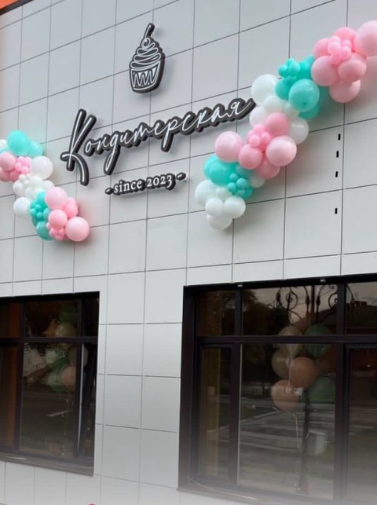
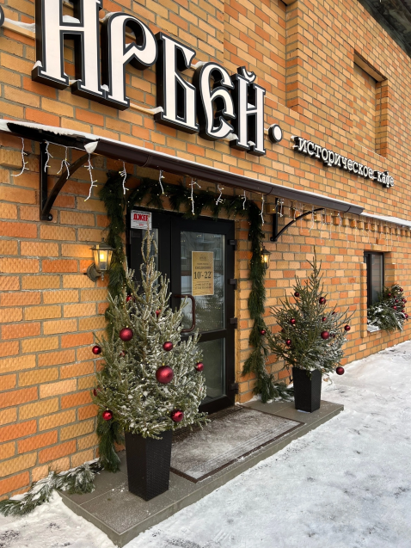
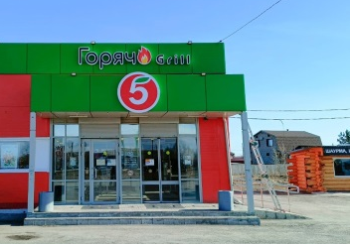
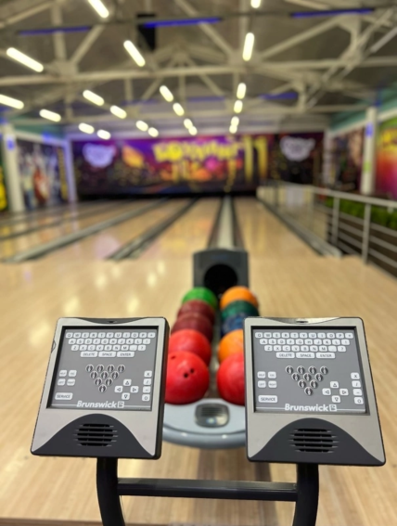
Открытие новых объектов потребительского рынка в 2023 году
Открыто 18 объектов потребительского рынка
9 объектов торговли
4 объекта бытового обслуживания
5 объектов общественного питания
Создано 42 рабочих мест
Объем инвестиций составил более 73 млн. руб.

Slide 12
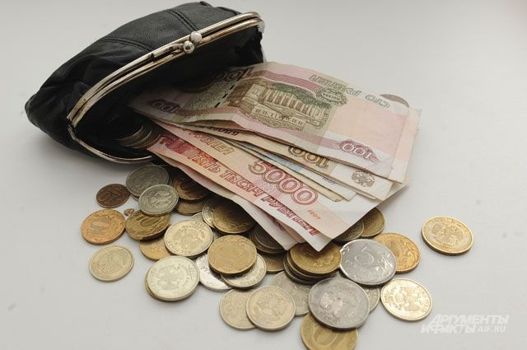
Доходы населения
Среднемесячная заработная плата по Городскому округу «город Ирбит» Свердловской области
2022 год – 43 075,1 руб.
2023 год – 48 296,5 руб.
с 01.01.2024 года:
МРОТ – 19 246 рублей
Прожиточный минимум – 15 298 рублей на душу населения
12

Slide 13
Динамика уровня безработицы

Slide 14
Демография

Slide 15
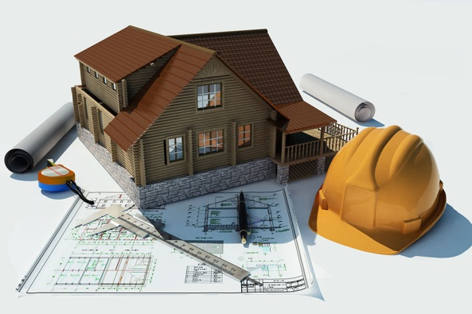
Жилищное строительство
кв. метров

Slide 16
(млн.руб.)
 | 2019 год факт | 2020 год факт | 2021 год факт | 2022 год факт | 2023 год факт
Доходы бюджета | 1 586,6 | 2 204,9 | 2 132,3 | 2 667,2 | 2 902,6
Расходы бюджета | 1 579,7 | 2 162,5 | 2 224,4 | 2 653,4 | 2 920,8
Профицит (+), дефицит (-) | +6,9 | + 42,4 | - 92,1 | +13,8 | -18,2
Общие характеристики бюджета

Slide 17
Объем доходов бюджета в расчете на одного жителя в динамике
Исполнение бюджета по доходам

Slide 18
Налог на доходы физических лиц
Исполнение бюджета по доходам
18

Slide 19
Налог, взимаемый в связи с упрощенной системы налогообложения
Исполнение бюджета по доходам

Slide 20
Налог, взимаемый в связи с применением патентной системы налогообложения
Исполнение бюджета по доходам

Slide 21
Доходы от использования имущества
Исполнение бюджета по доходам

Slide 22
Доходы от реализации имущества
Исполнение бюджета по доходам
22

Slide 23
Штрафы, санкции, возмещение ущерба
Исполнение бюджета по доходам

Slide 24
Межбюджетные трансферты в общем объеме доходов
Межбюджетные отношения

Slide 25
Динамика поступлений межбюджетных трансфертов, млн.руб.
Межбюджетные отношения

Slide 26
Динамика безвозмездных поступлений в бюджет ГО город Ирбит
Исполнение бюджета по доходам

Slide 27
Объем безвозмездных поступлений в расчете на одного жителя в динамике
Исполнение бюджета по доходам

Slide 29
Динамика расходов бюджета в расчете на одного жителя

Slide 30
Структура расходов (млн. руб.)
 | 2020 год | 2021 год | 2022 год | 2023 год
ВСЕГО РАСХОДОВ | 2 162,5 | 2 224,4 | 2 653,4 | 2 920,8
Общегосударственные вопросы | 107,8 | 109,1 | 199,9 | 159,1
Национальная безопасность и правоохранительная деятельность, средства массовой информации, охрана окружающей среды, обслуживание муниципального долга | 16,0 | 17,8 | 20,6 | 30,7
Национальная экономика | 258,0 | 235,2 | 340,1 | 280,8
Жилищно-коммунальное хозяйство | 383,0 | 244,2 | 314,1 | 403,3
Образование | 963,2 | 1 112,2 | 1 270,3 | 1 470,8
Культура, кинематография | 204,1 | 259,5 | 307,3 | 314,8
Социальная политика | 152,0 | 149,3 | 132,6 | 151,8
Физическая культура и спорт | 75,0 | 97,1 | 68,5 | 109,5

Slide 31
Расходы в области национальной экономики (в млн.руб.)

Slide 32
Расходы на ЖКХ (в млн.руб.)

Slide 33
Расходы на образование (в млн.руб.)

Slide 34
Расходы на культуру (в млн.руб.)

Slide 35
Реализация Муниципальных программ в 2023 году
15 муниципальных программ (33 подпрограммы), финансируемых из средств местного бюджета, в т.ч. 8 программ (15 подпрограмм) обеспечены софинансированием из средств областного и федерального бюджетов.
Показатели | План | Факт | Исполнение(%)
Общий объем финансирования программ, млн.руб. | 2 937,1 | 2 465,6 | 83,9
Средства местного бюджета, млн. руб. | 1 738,9 | 1 435,9 | 82,6
Средства областного и федерального бюджетов, млн. руб. | 1 198,2 | 1 029,7 | 85,9

Slide 36
Муниципальная программа «Развитие системы образования в Городском округе «город Ирбит» Свердловской области до 2025 года»
тыс. рублей
Наименование подпрограммы | 2022 год | 2023 год
Подпрограмма «Развитие системы дошкольного образования в Городском округе «город Ирбит» Свердловской области до 2025 года» | 555 672,8 | 618 181,3
Подпрограмма «Развитие системы общего образования в Городском округе «город Ирбит» Свердловской области до 2025 года» | 533 738,3 | 621 675,5
Подпрограмма «Развитие системы дополнительного образования, системы отдыха и оздоровления детей и подростков в Городском округе «город Ирбит» Свердловской области до 2025 года» | 134 081,6 | 182 133,9
Подпрограмма «Обеспечение реализации Муниципальной программы «Развитие системы образования в Городском округе «город Ирбит» Свердловской области до 2025 года» | 34 537,7 | 38 000,9
Подпрограмма «Развитие образования в сфере физической культуры и спорта в Городском округе «город Ирбит» Свердловской области до 2025 года» | 8 779,0 | 41 129,5
ИТОГО: | 1 266 809,4 | 1 501 121,1

Slide 37
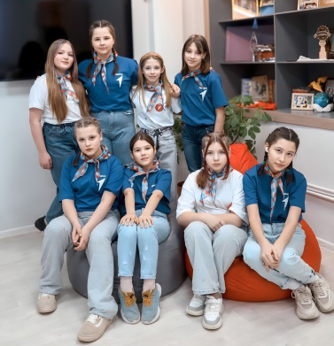
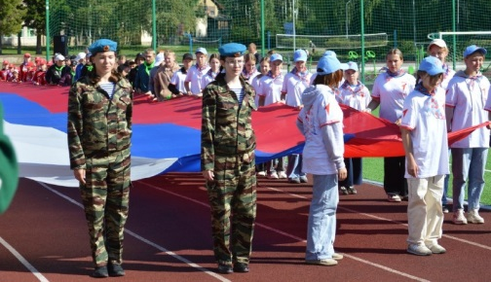
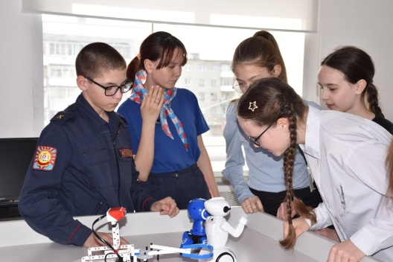
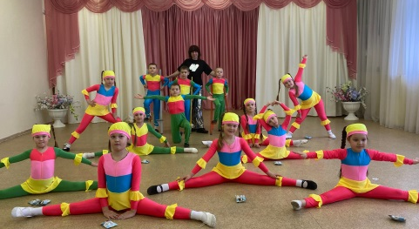
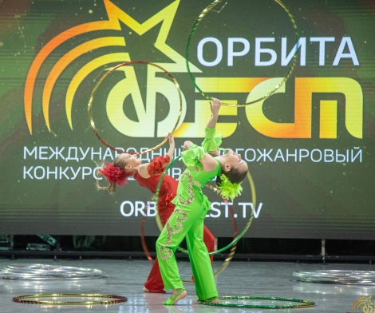
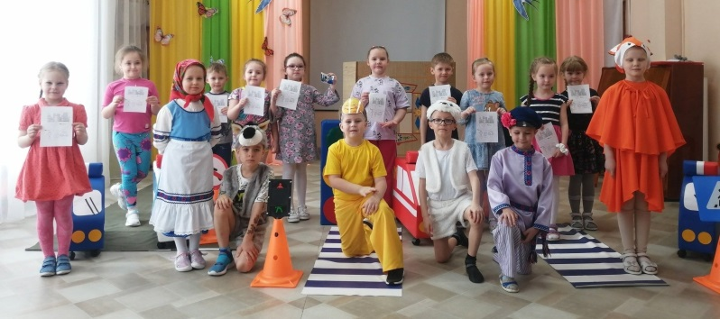
СИСТЕМА ОБРАЗОВАНИЯ
ГО город ИРБИТ
ОБЩЕОБРАЗОВАТЕЛЬНЫЕ
ОРГАНИЗАЦИИ
8
ДОШКОЛЬНЫЕ
ОБРАЗОВАТЕЛЬНЫЕ
ОРГАНИЗАЦИИ
ОРГАНИЗАЦИИ
ДОПОЛНИТЕЛЬНОГО
ОБРАЗОВАНИЯ
3
20
1
УЧРЕЖДЕНИЕ СОПРОВОЖДЕНИЯ

Slide 38
Система образования Городского округа «город Ирбит» Свердловской области
Показатели развития системы образования
Показатель | на 31.12.2023
Количество организаций, подведомственных Управлению образованием Городского округа «город Ирбит» Свердловской области, из них | 32
детские сады | 20
школы | 8
организации дополнительного образования | 3
учреждение сопровождения | 1
Количество обучающихся
в детских садах | 2 133
в школах | 5 055
в организациях дополнительного образования | 2 102
Общее количество работников в организациях, из них | 1 500
в детских садах | 849
в школах | 511
в организациях дополнительного образования | 98
в учреждении сопровождения | 42
Количество педагогических работников в, из них | 720
в детских садах | 339
в школах | 336
в организациях дополнительного образования | 45

Slide 39
Изменение контингента обучающихся
за три года

Slide 40
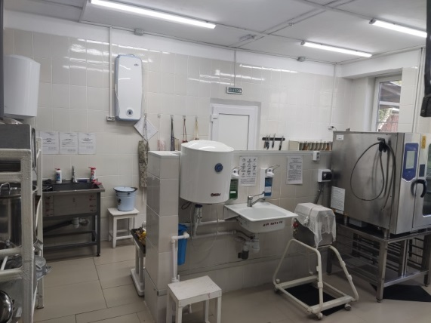
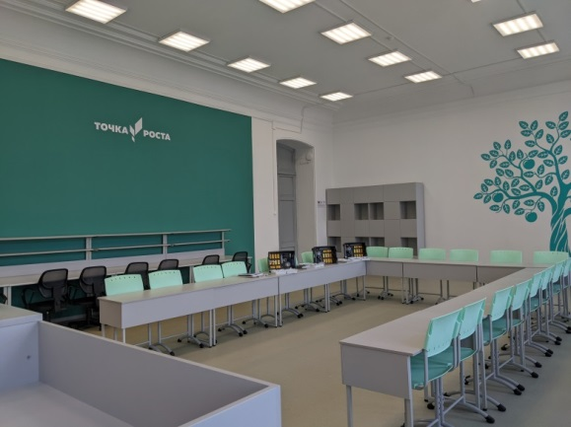
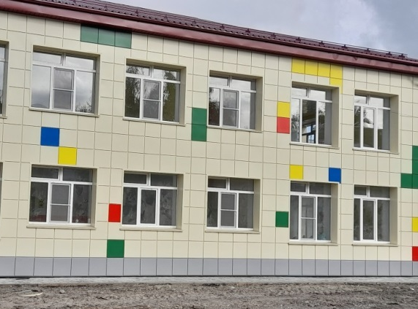
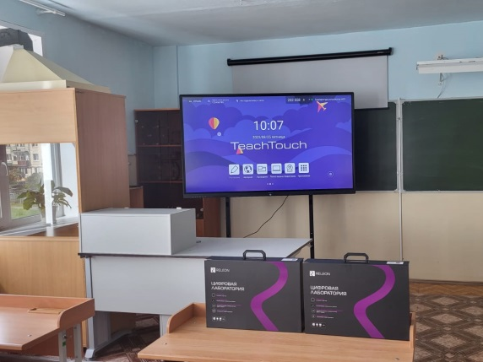
Развитие
материально-технической базы образовательных организаций
Бюджет системы образования (руб.)
Участие образовательных организаций
в реализации целевой программы
Наименование МП | Уровень бюджета | 2021 год | 2022 год | 2023 год
Муниципальная программа «Развитие системы образования в Городском округе «город Ирбит» Свердловской области до 2025 года» | Федеральный | 36 394,87 | 38 687,111 | 45 427,410
 | Областной | 582 064,972 | 653 893,192 | 767 704,624
 | Местный | 482 966,957 | 542 412,433 | 640 740,000
ВСЕГО по годам |  | 1 101 426,799 | 1 234 989,736 | 1 453 872,034

Slide 41
Приобретение учебников в 2023 году
Общеобразовательное учреждение | Количество экземпляров | Сумма, руб.
МАОУ «Школа № 1» | 556 | 133 830,35
МАОУ «Школа № 3» | 9 | 12 077,00
МАОУ «Школа № 5» | 181 | 140 540,40
МАОУ «Школа № 8» | 0 | 0
МАОУ «Школа № 9» | 236 | 42 514,00
МАОУ «Школа № 10» | 994 | 454 707,00
МАОУ «Школа № 13» | 625 | 330 775,00
МАОУ «Школа № 18» | 988 | 910 514.00
Итого | 3 589 | 2 024 957,75

Slide 42
Единый государственный экзамен
Результаты независимой экспертизы оценки качества образования выпускников общеобразовательных учреждений города Ирбита на протяжении рада лет сопоставимы или выше среднеобластных и общероссийских. Самыми востребованными предметами для выпускников 11-х классов являются математика профильная, обществознание, биология, физика. Эта же тенденция наблюдается и в целом по Российской Федерации.
Учащиеся, набравшие наивысшие баллы по предметам в 2023 году
Предмет | Баллы | Фамилия Имя | Образовательное учреждение
Обществознание | 98 | Колмакова Валерия | МАОУ «Школа № 8»
Русский язык | 97 | Маслова Ника | МАОУ «Школа № 10»
Химия | 93 | Осинцева Елизавета | МАОУ «Школа № 13»
История | 91 | Быков Леонид Колмакова Валерия | МАОУ «Школа № 13» МАОУ «Школа № 8»
Математика | 86 | Верещагин Александр | МАОУ «Школа № 8»
Информатика и ИКТ | 85 | Замятин Дмитрий Тетюцких Даниил | МАОУ «Школа № 8» МАОУ «Школа № 13»
Физика | 85 | Верещагин Александр | МАОУ «Школа № 8»
Биология | 84 | Пономарева Александра | МАОУ «Школа № 8»
Литература | 82 | Кузеванова Полина | МАОУ «Школа № 10»
Выпускники, награжденные медалями
«За особые успехи в учении»
Год | Количество | %
2018 | 9 | 5,96
2019 | 7 | 4,96
2020 | 13 | 9,35
2021 | 16 | 10,46
2022 | 13 | 13,97
2023 | 11 | 10,67
Результаты ЕГЭ по русскому языку выпускников города Ирбита
Учебный год | Кол-во сдававших предмет | Не преодолели минимального порога, чел. | Средний балл по 100-балльной шкале | Набрали 81 и более баллов, чел. | Набрали 81 и более баллов, %
2020-2021 | 137 | 0 | 76,2 | 53 | 38
2021-2022 | 93 | 0 | 76,3 | 39 | 41
2022-2023 | 103 | 0 | 71,63 | 30 | 29

Slide 43
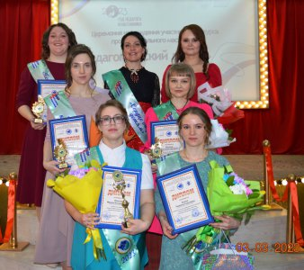
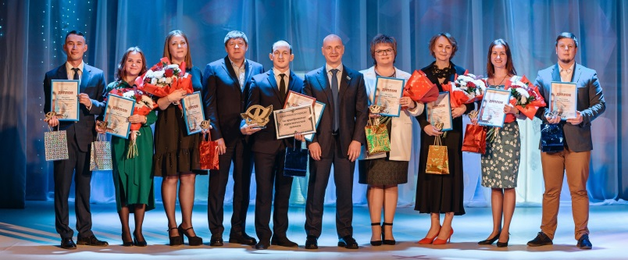
Достижения
педагогов и обучающихся
образовательных организаций
Участие педагогов города Ирбита в конкурсах профессионального мастерства
Учащиеся - обладатели премии Губернатора Свердловской области
Региональный этап Всероссийского конкурса «Искусство быть тренером»
Победитель - Кузьмина Елена Алексеевна,
МАОУ ДО «Ирбитская спортивная школа»
Региональный конкурс «Вдохновляй и действуй»
Финалисты - Бессонова Екатерина Александровна, советник
директора по воспитанию МАОУ «Школа № 5»,
- Карпов Владимир Александрович, советник
директора по воспитанию МАОУ «Школа № 9»
Городской конкурс «Педагогический дебют» (среди воспитателей ДОО)
Абсолютный победитель – Иванова Марина Владимировна,
воспитатель МАДОУ «Детский сад № 6»
Городской конкурс «Учитель года»
Абсолютный победитель – Кошелев Данил Анатольевич,
учитель физической культуры МАОУ «Школа № 10»
2021 год: Аксенов Вячеслав , ОУ № 8,
Лопатников Кирилл , ОУ № 9,
Маркова Анастасия, ОУ № 9,
Медведев Матвей, ОУ № 13,
Удинцев Олег, ОУ № 13,
Кузнецова Светлана, ОУ № 13,
Сахаров Дмитрий , ОУ № 10,
Удинцева Анастасия, ОУ № 18
2022 год Деринг Дарья, ОУ № 10,
Кузнецова Светлана, ОУ № 13,
Ильин Максим, ОУ № 13,
Киселев Кирилл, ОУ № 13,
Кривоногов Дмитрий, ОУ № 18
2023 год Дреева Екатерина, ОУ № 10,
Удинцев Олег, ОУ № 13,
Кузнецова Светлана, ОУ № 13,
Кофанов Роман, ОУ № 13
Педагоги - обладатели премии Губернатора Свердловской области
2023 год Толмачев Владислав Григорьевич, ОУ № 13,
Шушарин Владимир Валентинович, ОУ № 13,
Карманов Андрей Александрович, ОУ № 10

Slide 44
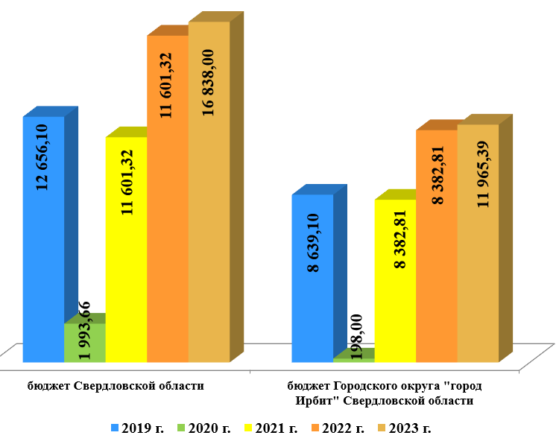
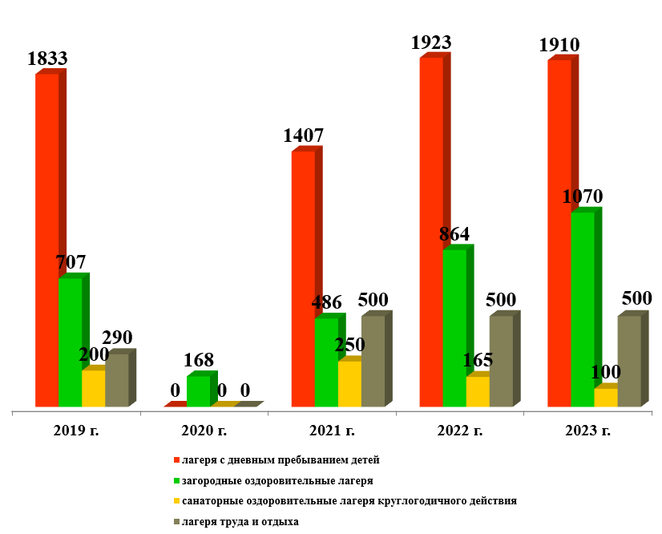
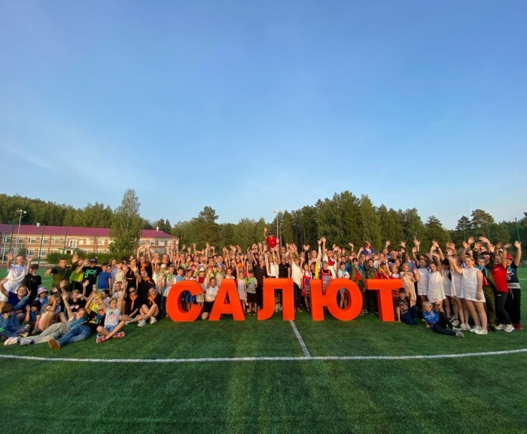
Организация отдыха детей
и их оздоровления
Эффективная организация отдыха детей и их оздоровления, развитие системы внеурочной, сезонной занятости несовершеннолетних в Городском округе «город Ирбит» Свердловской области является одной из наиболее актуальных задач.
Финансирование оздоровительной кампании
Основные формы
организации отдыха и оздоровления детей
Развитие материально-технической базы
муниципального загородного лагеря (тыс.руб.)
Государственная программа Свердловской области «Развитие системы образования и реализация молодежной политики в Свердловской области до 2025 года», подпрограмма «Укрепление и развитие материально-технической базы образовательных организаций Свердловской области» | Уровень бюджета | 2019 год | 2020 год | 2021 год | 2022 год | 2023 год
 | Областной | 1 424,00 | 1 560,00 | 1 212,33 | 1 344,70 | 21 126,70
 | Местный | 1 561,00 | 1 440,00 | 1 813,96 | 3 067,04 | 19 501,60
ВСЕГО по годам |  | 2 985,00 | 3 000,00 | 3 026,29 | 4 411,74 | 40 628, 30

Slide 45
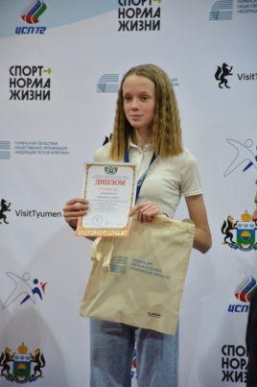
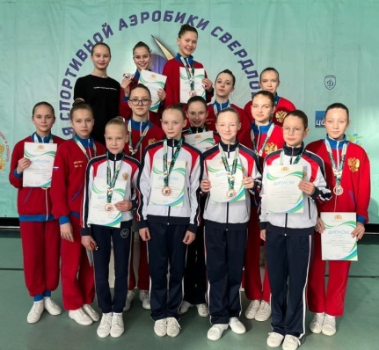
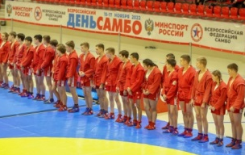
Деятельность
МАОУ ДО «Спортивная школа»
Результаты участия в соревнованиях за 2023 год:
Чемпионат и Первенство России, Всероссийские соревнования, Кубок России – 21 победитель и призер.
Первенства Уральского федерального округа – 24 победителя и призера.
Учащиеся, вошедшие в состав сборных команд Свердловской области по видам спорта – 66 человек.
Присвоение спортивных разрядов и званий:
юношеские разряды – 489 чел.;
II-III спортивные разряды – 100 чел.;
I спортивный разряд – 19 чел.;
КМС – 8 чел.;
звание «Мастер спорта России» - 3 чел.

Slide 46
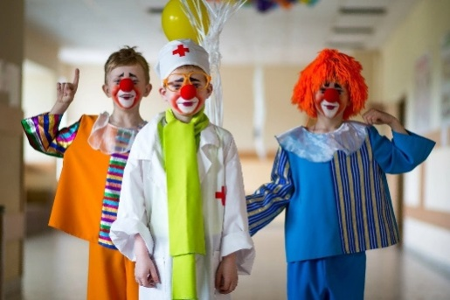
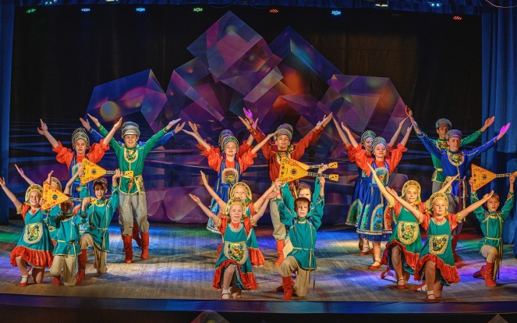
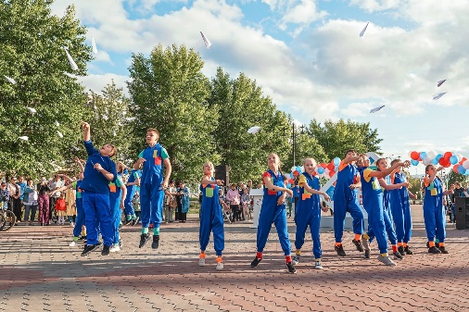
Деятельность
МАОУ ДО «Центр детского творчества»
Результаты участия коллективов в конкурсах за 2023 год:
Участие обучающихся художественной направленности в конкурсах различного уровня – 21 конкурса / 620 победителей;
Всероссийские и региональные робототехнические соревнования – 10 соревнований / 11 победителей;
Обучающиеся туристко-краеведческой направленности имеют следующие результаты:
- победители областных соревнований по спортивному туризму – 15 чел.;
- присвоены разряды по спортивному туризму – 5 чел.;
- 558 обучающихся участвовали в 28 походах выходного дня.

Slide 47
Муниципальная программа «Развитие жилищно-коммунального хозяйства и повышение энергетической эффективности в Городском округе «город Ирбит» Свердловской области до 2025 года»
тыс. рублей
Наименование подпрограммы | 2022 год | 2023 год
Обращение с твердыми бытовыми (коммунальными) отходами на территории Городского округа «город Ирбит» Свердловской области до 2025 года | 1 244,6 | 3 939,6
Организация предоставления услуг бань в Городском округе «город Ирбит» Свердловской области до 2025 года | 3 844,7 | 4 550,0
Благоустройство территории в Городском округе «город Ирбит» Свердловской области до 2025 года | 54 737,6 | 65 473,4
Газификация Городского округа «город Ирбит» Свердловской области до 2025 года | 20 605,3 | 5 405,0
Развитие и модернизация коммунальной инфраструктуры Городского округа «город Ирбит» Свердловской области до 2025 года | 45 102,5 | 108 935,4
Обеспечение рационального и безопасного природопользования на территории Городского округа «город Ирбит» Свердловской области до 2025 года | 2 493,7 | 7 513,9
ИТОГО | 128 028,4 | 195 817,3

Slide 48
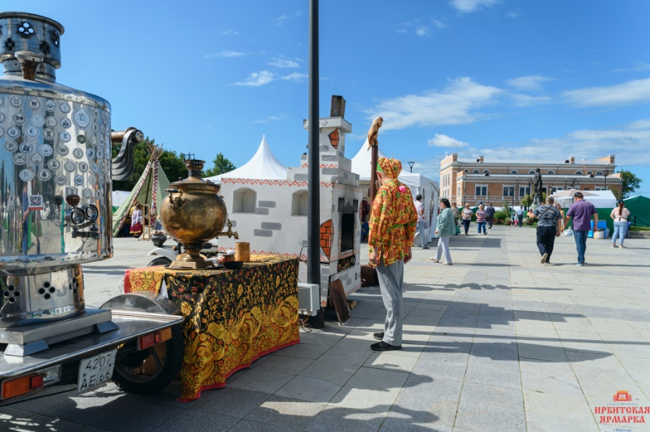
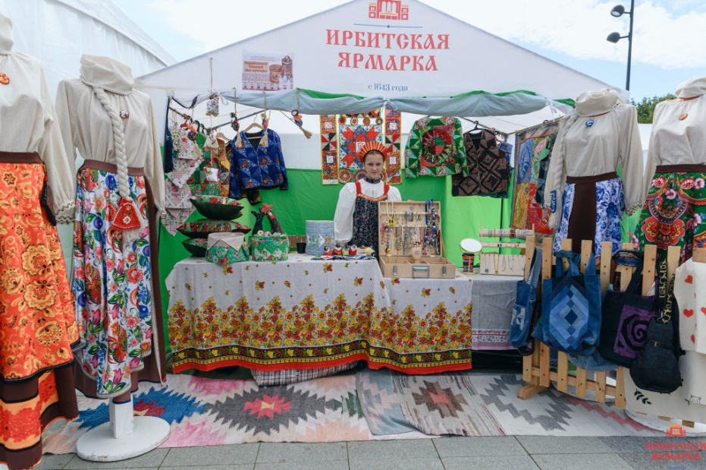
Муниципальная программа «Развитие туризма на территории Городского округа «город Ирбит» Свердловской области до 2025 года»
тыс. рублей
Наименование подпрограммы | 2022 год | 2023 год
Эстетика городского пространства Городского округа «город Ирбит» Свердловской области до 2025 года | 36 272,3 | 21 903,1
Развитие внутреннего и въездного туризма на территории Городского округа «город Ирбит» Свердловской области до 2025 года | 14 639,8 | 13 804,2
ИТОГО: | 50 912,1 | 35 707,3

Slide 49
Муниципальная программа «Развитие сферы культуры в Городском округе «город Ирбит» Свердловской области до 2025 года»
тыс. рублей
Наименование подпрограммы | 2022 год | 2023 год
Развитие сферы культуры и искусства в Городском округе «город Ирбит» Свердловской области до 2025 года | 196 610,2 | 208 597,6
Обеспечение реализации Муниципальной программы «Развитие сферы культуры в Городском округе «город Ирбит» Свердловской области до 2025 года | 34 615,2 | 37 707,4
ИТОГО | 231 225,4 | 246 305,0

Slide 50
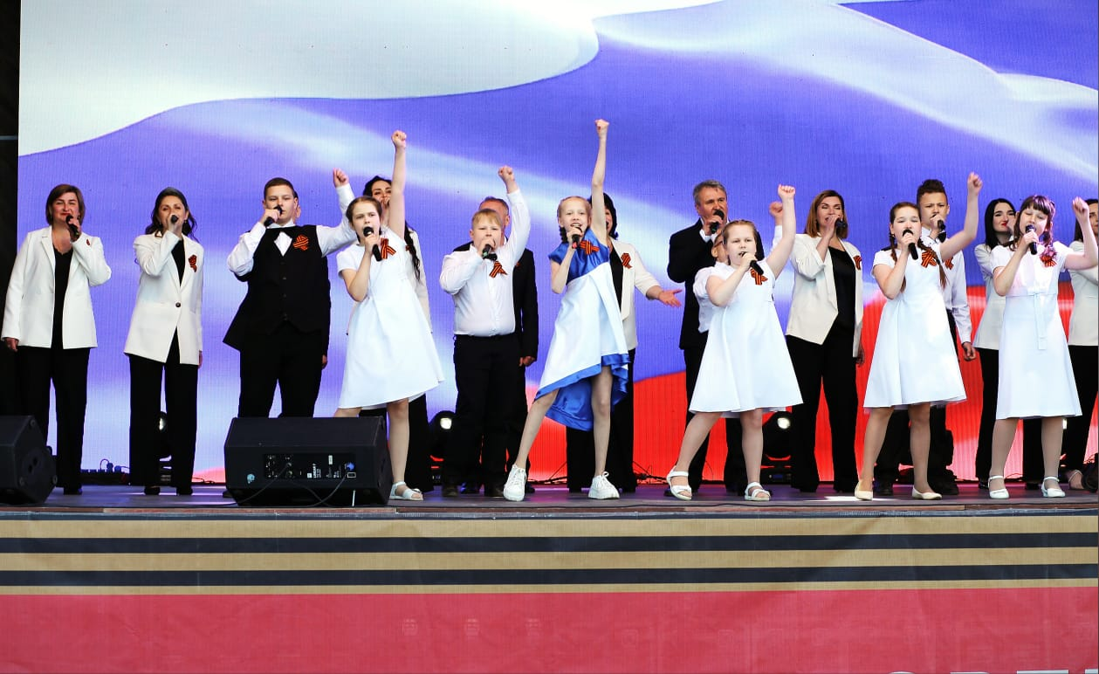
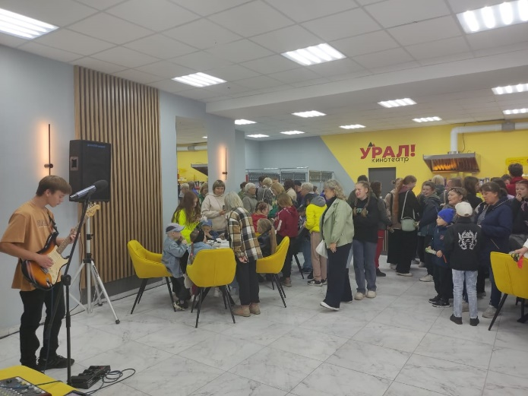
Динамика показателей культурно-досуговой сферы в ГО город Ирбит (ДК им. В.К.Костевича)
№ п/п | Показатель | 2022 год | 2023 год
1 | Количество проведенных мероприятий (ед.) | 228 | 224
2 | Количество посетителей (ед.) | 249 800 | 204 787
3 | Из них – детей (чел.) | 62 450 | 38 428

Slide 51
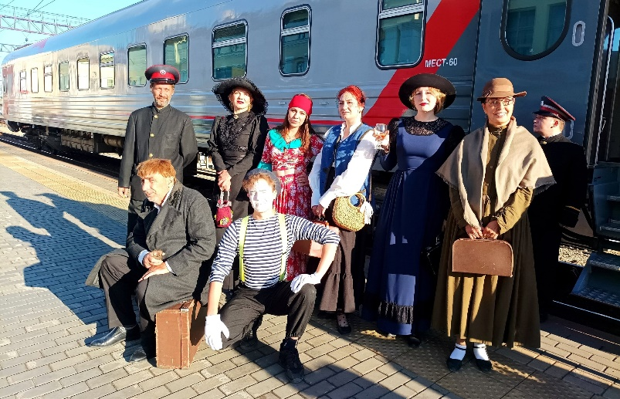
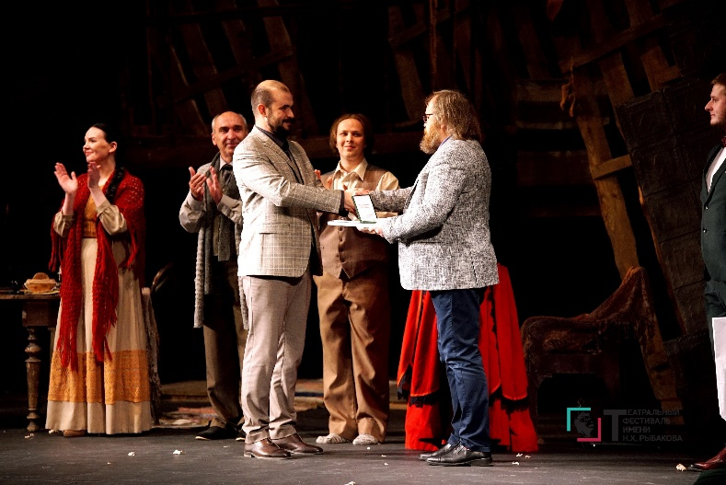
Динамика основных показателей деятельности «Ирбитского драматического театра им.А.Н.Островского»
№ п/п | Показатель | 2022 год | 2023 год
1 | Количество спектаклей (ед.) | 225 | 306
2 | Количество зрителей (тыс. чел.) | 16,0 | 22,3
3 | Доходы (тыс. руб.) | 2 900 | 4 550

Slide 52
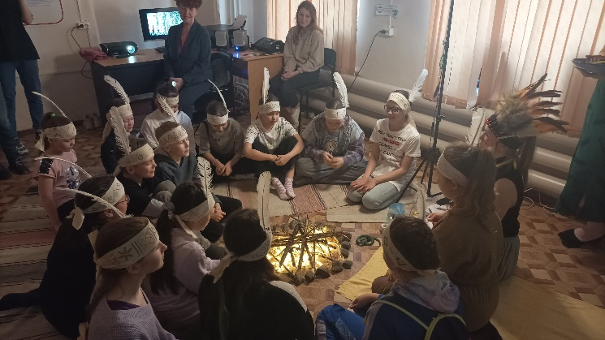
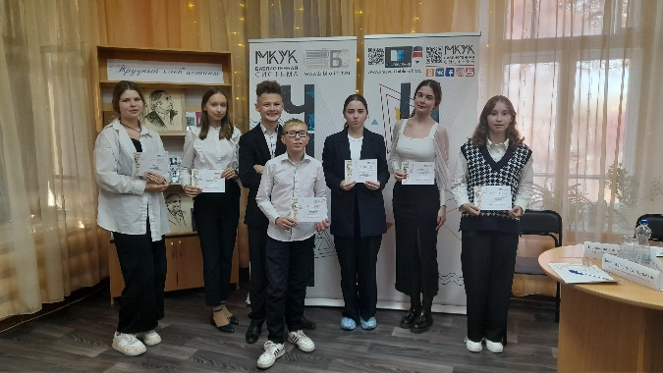
Динамика основных показателей деятельности библиотек
№ п\п | Показатель | 2022 | 2023
1 | Книжный фонд (ед.) | 227 727 | 224 718
2 | в том числе – количество электронных изданий (ед.) | 213 | 230
3 | Новые поступления (ед.) | 3 321 | 3 281
4 | Выбытия (ед.) | 12 673 | 6 290
5 | Количество читателей (ед.) | 9 264 | 9 449
6 | Количество посещений (ед.) | 141 191 | 160 947
7 | Книговыдача (ед.) | 202 382 | 201 561
8 | Количество библиотек, подключённых к Интернет (ед.) | 4 | 4
9 | Количество автоматизированных рабочих мест для читателей (ед.) | 12 | 12

Slide 53
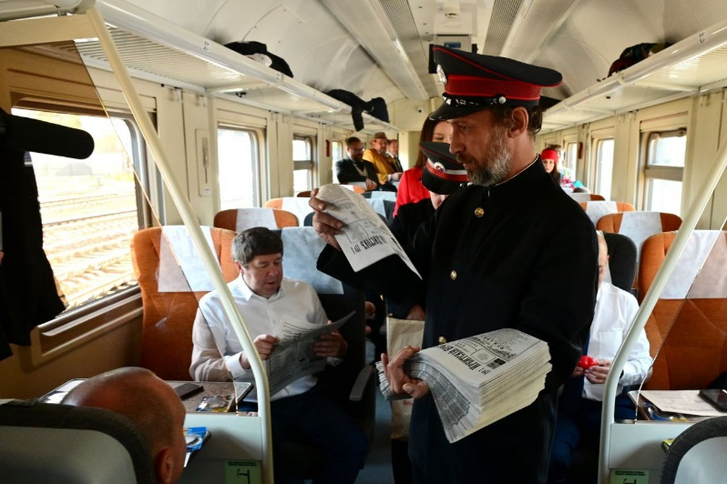
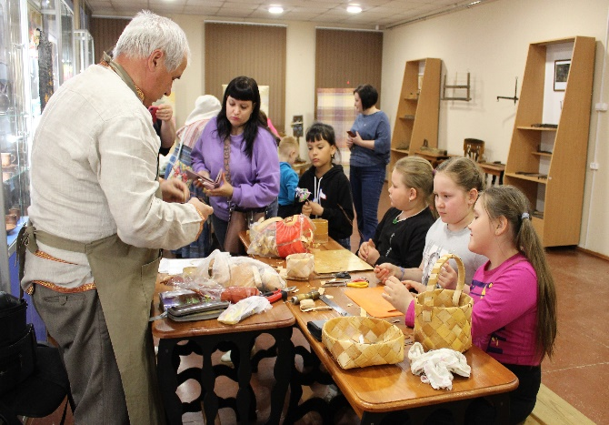
Динамика основных показателей деятельности Историко-этнографического музея
№ п\п | Показатель | 2022 | 2023
1 | Основной фонд: общее количество (ед.) | 14 970 | 15 170
2 | Количество посетителей ( чел.) | 26 800 | 23 532
3 | Количество экскурсий (ед.) | 1 217 | 1 251
4 | Научно-просветительские мероприятия (ед.) | 63 | 82
5 | Количество выставок (ед.) | 32 | 40

Slide 54
Муниципальная программа «Развитие физической культуры, спорта и молодежной политики в Городском округе «город Ирбит» Свердловской области до 2025 года»
тыс. рублей
Наименование подпрограммы | 2022 год | 2023 год
Молодежь Городского округа «город Ирбит» Свердловской области до 2025 года | 11 105,6 | 12 293,2
Патриотическое воспитание граждан Городского округа «город Ирбит» Свердловской области до 2025 года | 359,9 | 0,0
Развитие физической культуры и спорта в Городском округе «город Ирбит» Свердловской области до 2025 года | 8 051,2 | 6 626,9
Развитие инфраструктуры объектов спорта муниципальной собственности в Городском округе «город Ирбит» Свердловской области до 2025 года | 51 332,2 | 59 790,1
ИТОГО | 70 848,9 | 78 710,2

Slide 55
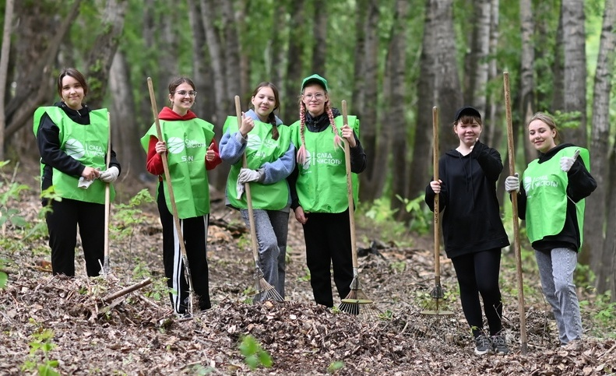
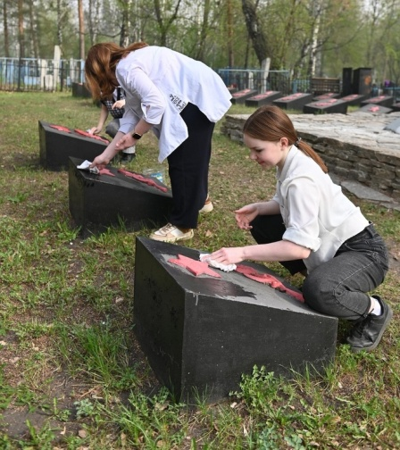
Подпрограмма «Молодежь Городского округа «город Ирбит» Свердловской области до 2025 года»
№ п/п | Показатель | 2022 год, чел. | 2023 год, чел.
Количество трудоустроенных несовершеннолетних граждан
1 | Всего, чел. | 296 | 263
2 | Из них: - при поддержке средств ГО город Ирбит; | 296 | 263
3 | - при поддержке средств работодателей; | - | -
4 | Из них: - при поддержке средств Центра занятости населения. | 296 | 263

Slide 56
Подпрограмма «Патриотическое воспитание граждан Городского округа «город Ирбит» Свердловской области до 2025 года»
№ п/п | Мероприятие | Кол-во участников, чел.
1 | VII Окружная военно-спортивная игра "Школа безопасности" | 100
2 | Кинопоказ патриотических фильмов | 400
3 | Акция «Мы – граждане России» (торжественное вручение паспортов) | 65
4 | Городская военно-спортивная игра «Армейский экспресс» среди обучающихся 8-х классов общеобразовательных организаций Городского округа «город Ирбит» Свердловской области | 100
5 | Военно-спортивная игра «Соколы России» среди обучающихся 8-х классов общеобразовательных организаций Городского округа «город Ирбит» Свердловской области | 100
6 | Акция «Георгиевская лента» | 8 000
7 | Молодежная патриотическая акция «Время выбрало нас» | 2 000
8 | Акция «Мой флаг» | 1 500
9 | Акция «Свеча памяти» | 500
10 | Военно-спортивная игра «Рассвет Победы - 2023» среди обучающихся общеобразовательных организаций Городского округа «город Ирбит» Свердловской области | 150

Slide 57
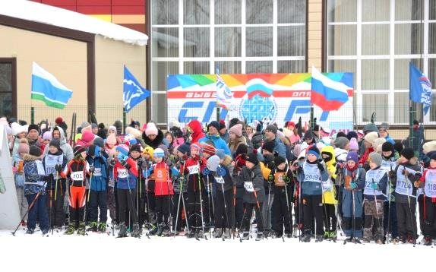
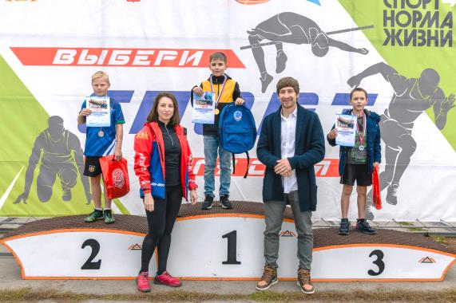
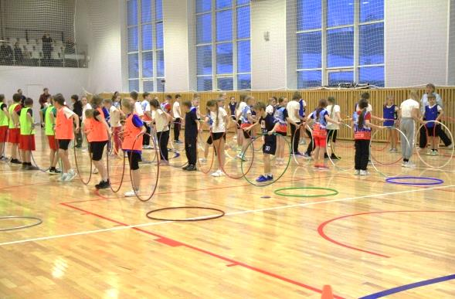
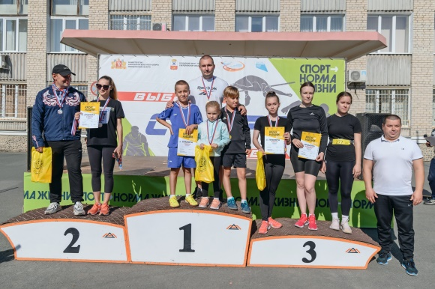
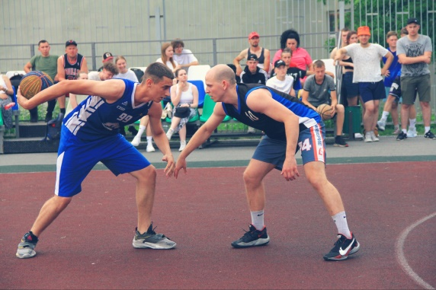
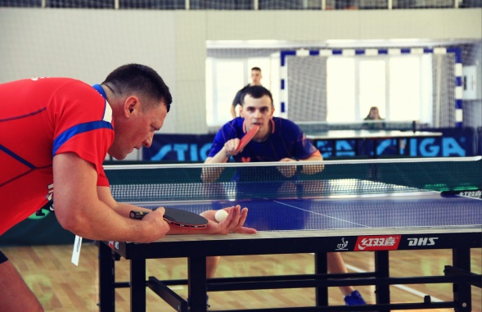
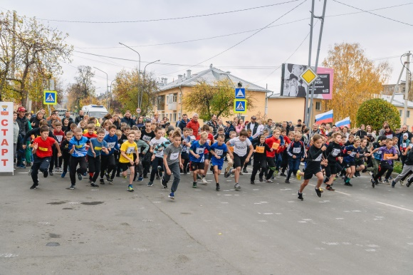
Подпрограмма «Развитие физической культуры и спорта в Городском округе «город Ирбит» Свердловской области до 2025 года»
За 2023 год на территории Городского округа «город Ирбит» Свердловской области проведено 161 физкультурное и спортивное мероприятие:
- городские спортивные мероприятия (103)
- мероприятия по внедрению ВФСК «ГТО» (7)
- спортивные мероприятия, проводимые на
уровне Восточного управленческого округа (12)
- областные мероприятия (28)
- всероссийские мероприятия (11)

Slide 58
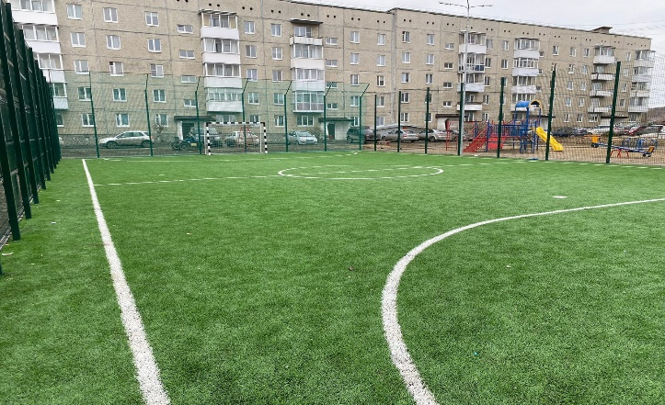
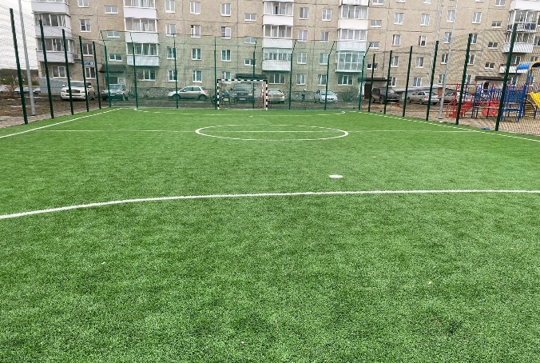
Подпрограмма «Развитие инфраструктуры объектов спорта Муниципальной собственности в Городском округе «город Ирбит» Свердловской области до 2025 года»
В 2023 году приобретено следующее оборудование:
в спортивный павильон стадиона «Юность» оборудование и инвентарь для организации тренировочного процесса и проведения мероприятий по волейболу (судейская вышка, корзина для мячей, тренажер волейбольный, фан-барьеры, шкаф модульный, секундомеры, спортивные снаряды для метания, маты гимнастические).
Выполнены работы по Устройству мини -футбольного поля с искусственным покрытием по адресу: г. Ирбит, ул. Маршала Жукова, l0A. Стоимость работ по договору составляет – 4 113,5 тыс. руб.
22 августа 2023 года заключен договор № 2023.154906 на выполнение работ по обустройству мини-футбольного поля с устройством искусственного покрытия по адресу: город Ирбит, улица Максима Горького, 6А. Стоимость работ по договору составляет - 6 840,4 тыс. рублей. Работы планируется завершить в 2024 году.

Slide 59
Муниципальная программа «Доступное жилье молодым семьям, проживающим на территории Городского округа «город Ирбит» Свердловской области до 2025 года»
тыс. рублей
Наименование подпрограммы | 2022 год | 2023 год
Обеспечение жильем молодых семей на территории Городского округа «город Ирбит» Свердловской области до 2025 года | 5132,1 | 6 600,0
Предоставление региональной поддержки молодым семьям на улучшение жилищных условий на территории Городского округа «город Ирбит» Свердловской области до 2025 года | 450,6 | 590,9
ИТОГО | 5 582,7 | 7 190,9

Slide 60
Муниципальная программа «Реализация основных направлений муниципальной политики в строительном комплексе Городского округа «город Ирбит» Свердловской области до 2025 года»
тыс. рублей
Наименование подпрограммы | 2022 год | 2023 год
Обеспечение реализации Муниципальной программы «Реализация основных направлений муниципальной политики в строительном комплексе Городского округа «город Ирбит» Свердловской области до 2025 года | 34 866,6 | 37 327,8
Формирование жилфонда для переселения граждан из жилых помещений, признанных непригодными для проживания и (или) с высоким уровнем износа в Городском округе «город Ирбит» Свердловской области до 2025 года | 4 335,2 | 3 354,5
Осуществление градостроительной деятельности в Городском округе «город Ирбит» Свердловской области до 2025 года | 16 525,5 | 810, 7
ИТОГО | 55 727,3 | 41 493,0

Slide 61
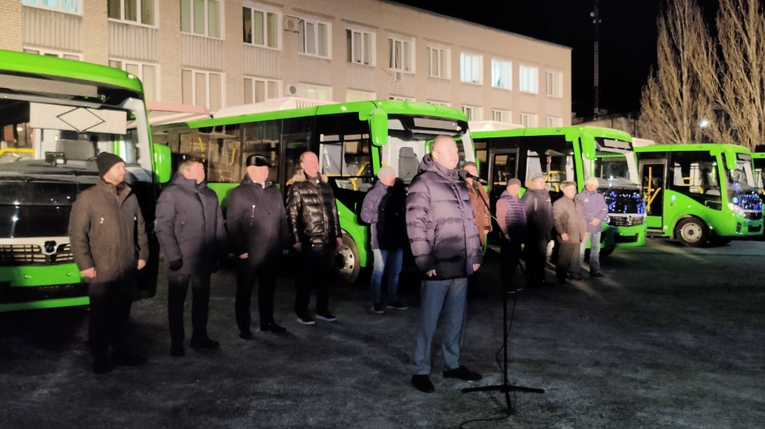
Муниципальная программа «Развитие транспортного комплекса Городского округа «город Ирбит» Свердловской области до 2025 года»
тыс. рублей
Наименование подпрограммы | 2022 год | 2023 год
Организация транспортного обслуживания населения на территории Городского округа «город Ирбит» Свердловской области до 2025 года | 19 356,2 | 94 711,5
Строительство, реконструкция, ремонт и содержание автомобильных дорог Городского округа «город Ирбит» Свердловской области до 2025 года | 299 416,1 | 163 609,3
Повышение безопасности дорожного движения на территории Городского округа «город Ирбит» Свердловской области до 2025 года» | 50,0 | 1 198,1
ИТОГО | 318 822,2 | 259 518,9

Slide 62
Муниципальная программа «Информатизация органов местного самоуправления Городского округа «город Ирбит» Свердловской области до 2025 года»
тыс. рублей
2022 год | 2023 год
2 311,9 | 3 944,7

Slide 63
Муниципальная программа «Повышение инвестиционной привлекательности Городского округа «город Ирбит» Свердловской области до 2025 года»
тыс. рублей
Наименование подпрограммы | 2022 год | 2023 год
Развитие субъектов малого и среднего предпринимательства Городского округа «город Ирбит» Свердловской области до 2025 года | 1 027,9 | 1 500,0
Повышение эффективности управления собственностью Городского округа «город Ирбит» Свердловской области до 2025 года | 72 492,7 | 20 138,2
ИТОГО | 73 520,6 | 21 638,2

Slide 64
Муниципальная программа «Обеспечение общественной безопасности на территории Городского округа «город Ирбит» Свердловской области до 2025 года»
тыс. рублей
Наименование подпрограммы | 2022 год | 2023 год
Осуществление мер по защите населения и территорий от чрезвычайных ситуаций природного и техногенного характера, обеспечению пожарной безопасности на территории Городского округа «город Ирбит» Свердловской области до 2025 года | 14 211,5 | 17 093,3
Комплексные меры по профилактике правонарушений и преступлений в Городском округе «город Ирбит» Свердловской области до 2025 года | 769,7 | 722,0
Обеспечение безопасности людей на водных объектах на территории Городского округа «город Ирбит» Свердловской области до 2025 года | 7,7 | 4,6
ИТОГО | 14 988,9 | 17 819,9

Slide 65
Муниципальная программа «Поддержка общественных организаций инвалидов, ветеранов войны и труда и социально-ориентированных некоммерческих организаций Городского округа «город Ирбит» Свердловской области до 2025 года»
тыс. рублей
2022 год | 2023 год
840,0 | 800,0

Slide 66
Муниципальная программа «Развитие кадровой политики в системе муниципального управления и противодействия коррупции в Городском округе «город Ирбит» Свердловской области до 2025 года»
тыс. рублей
Наименование подпрограммы | 2022год | 2023год
Противодействие коррупции в Городском округе «город Ирбит» Свердловской области до 2025 года | 50,0 | 50,0
Развитие кадровой политики в системе муниципального управления в Городском округе «город Ирбит» Свердловской области до 2025 года | 100,0 | 100,0
ИТОГО | 150,0 | 150,0

Slide 67
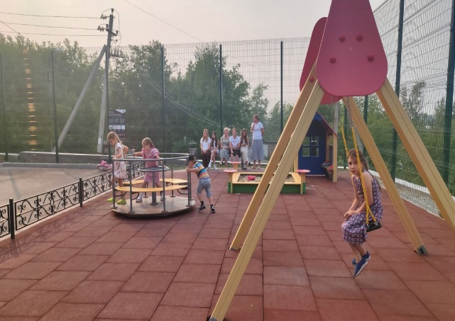
Муниципальная программа «Формирование современной городской среды Городского округа «город Ирбит» Свердловской области на 2018-2027 годы»
тыс. рублей
2022 год | 2023 год
39 651,7 | 54 928,5

Slide 68
Муниципальная программа «Профилактика терроризма, а также минимизация и (или) ликвидация последствий его проявлений в Городском округе «город Ирбит» Свердловской области на 2020-2025 годы»
тыс. рублей
2022 год | 2023 год
200,0 | 463,0

Slide 69
В 2023 году на исполнение публичных нормативных обязательств направлено 3 297,9 тыс. руб., в том числе:
осуществление мер социальной поддержки студентов, обучающихся в образовательных организациях высшего профессионального образования по договорам о целевом обучении (ежемесячная муниципальная стипендия) – 2 533,3 тыс. руб.
выплаты Почетным гражданам – 353,6 тыс. руб.
пожизненное ежемесячное денежное вознаграждение ветеранам мотоспорта – 411 тыс. руб.

Slide 70
Источники внутреннего финансирования дефицита бюджета ГО город Ирбит, тыс. руб.
№ п/п | Наименование источников внутреннего финансирования дефицита бюджета | Исполнено за 2019 год | Исполнено за 2020 год | Исполнено за 2021 год | Исполнено за 2022 год | Исполнено за 2023 год
1 | 2 | 3 | 4 | 5 | 6 | 7
1 | Получение кредитов от других бюджетов бюджетной системы Российской Федерации бюджетами городских округов в валюте Российской Федерации | 0,0 | 17 000,0 | 0,0 | 20 000,0 | 80 000,0
2 | Погашение бюджетами городских округов кредитов от других бюджетов бюджетной системы Российской Федерации в валюте Российской Федерации | -1 594,1 | -1 594,1 | -1 468,9 | -2 683,3 | -4 683,3
3 | Изменение остатков средств на счетах по учету средств бюджетов | -5 288,9 | -57 841,4 | 93 520,3 | - 31 139,1 | -57 093,5
4 | Возврат бюджетных кредитов, предоставленных юридическим лицам из бюджетов городских округов в валюте Российской Федерации | 0,0 | 0,0 | 0,0 | 32,6 | 0,0
5 | Исполнение муниципальных гарантий городских округов в валюте Российской Федерации в случае, если исполнение гарантом муниципальных гарантий ведет к возникновению права регрессного требования гаранта к принципалу, либо обусловлено уступкой гаранту прав требования бенефициара к принципалу | 0,0 | 0,0 | 0,0 | 0,0 | 0,0
6 | Итого источников внутреннего финансирования дефицитов бюджетов (дефицит (-); профицит (+)) | 6 883,0 | 42 435,5 | -92 051,3 | 13 789,7 | -18 223,2

Slide 71
Долговые обязательства ГО город Ирбит

Slide 72
По вопросам, касающимся бюджета Городского округа «город Ирбит» Свердловской области, обращаться в Финансовое управление администрации Городского округа «город Ирбит» Свердловской области
адрес: город Ирбит, улица Революции,16
кабинет № 5
телефоны: 6-30-33, 6-29-06
адрес электронной почты : fuirbit@rambler.ru
руководитель: Тарасова Любовь Алексеевна
Также задать вопрос можно на официальном сайте Администрации Городского округа «город Ирбит» Свердловской области
/раздел «Обращения граждан»/ «Приемная онлайн» http://moirbit.ru/online/priemnaya/

Slide 73
Вы можете дать оценку информационному ресурсу «Бюджет для граждан», поучаствовав в опросе на официальном сайте Администрации Городского округа «город Ирбит» Свердловской области
/раздел «Опросы» http://moirbit.ru/oprosy/

